Slide 1



matemática
olaya camila ochoa martina cantisani mia olaya camila ochoa martina cantisani mia olaya camila ochoa martina
Trabajo integrador
olaya camila ochoa martina cantisani mia olaya camila ochoa martina cantisani mia olaya camila ochoa martina

Slide 2



INDICE
Estadistica
  origen y utilidad
Censo poblacional
  indrotuccion
  historia
  primer censo (1869) vs. ultimo censo (2022)

Slide 3




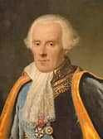
Estadística
Investigar el origen de la Estadística.
recopilar, ordenar y analizar
método eficiente y rápido para la acción
grandes cantidades de datos
  etimología: Statistik
  :alemán .
  :estado .

Slide 4






Censo poblacional
¿Qué es un censo poblacional?
cuenta
✪completa y detallada ✪ momento determinado
✪habitantes de un país o una región
objetivo→ características variables
          de la población
relevancia:
planificación y el desarrollo de políticas públicas.

Slide 5



Censo poblacional
Investigar cuando se hizo el primer censo nacional, quien fue el precursor.
etapas:
primer censo;1500-1869
INDEC; 1968
      actualidad; 1968 - 2022
1862 (Bartolomé Mitre)
✓Primer Censo General de Población
1869
Se realiza el censo
Este constó de ocho pregutas
“censo de hecho”

Slide 6
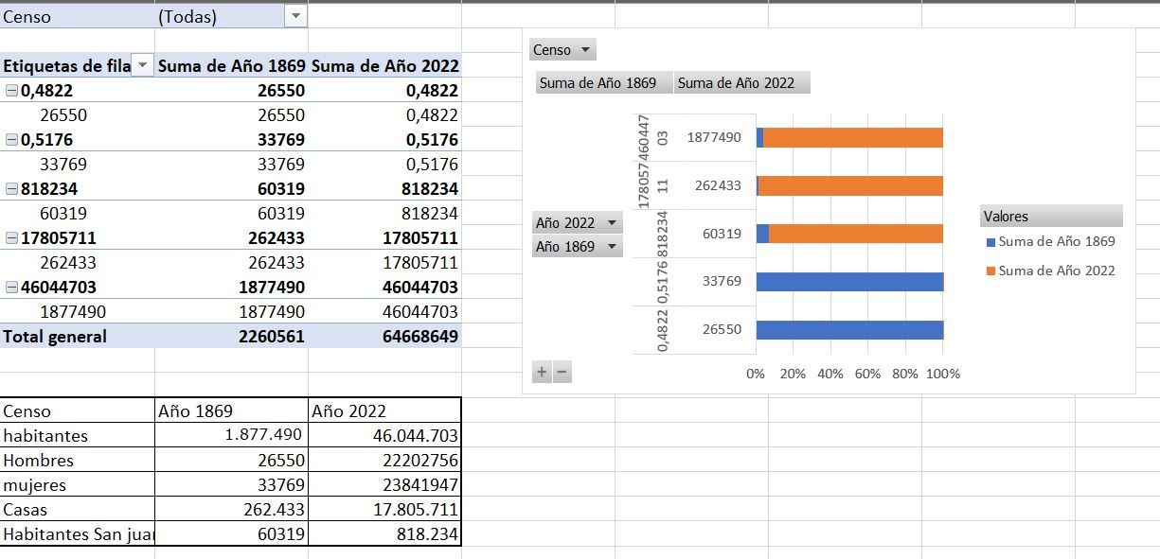

Censo poblacional
Comparar algunos resultados obtenidos en el primer censo, con los obtenidos en 2022..

